Slide 1

Aula 02: Segurança e Acesso Remoto
Protegendo conexões à distância com tecnologias confiáveis
Notes:
Os conteúdos gerados por IA poderão estar incorretos. ---

Slide 2

Capa – Aula 02: Segurança e Acesso Remoto
Foco no Tema da Aula
A aula aborda segurança digital e acesso remoto via serviços de nuvem como Google Drive e OneDrive.
Importância da Modernização
Modernizar armazenamento e compartilhamento é essencial para continuidade dos serviços em políticas públicas.
Engajamento Visual e Conceitual
O slide usa design limpo e institucional para facilitar o engajamento e contextualizar os conceitos.
Notes:
--- Este diapositivo referencia informações do seguinte ficheiro: https://api.asm.skype.com/v1/objects/0-eus-d15-7afca38f190c96b1383f497996ab38b3/views/original/Aula_02_Seguranca_e_Nuvem_CRAS.pptx Esta seção introdutória apresenta a Aula 02 do treinamento de Informática Estratégica para Gestores do CRAS, com foco em segurança digital e acesso remoto à informação por meio de serviços em nuvem como Google Drive e OneDrive. Aqui, reforça-se a importância da modernização dos processos de armazenamento e compartilhamento de arquivos, especialmente em ambientes de políticas públicas onde a continuidade dos serviços é fundamental. A capa estabelece o tema da aula e contextualiza o participante sobre os conceitos que serão abordados, criando um enquadramento visual limpo, institucional e acolhedor para facilitar o engajamento. A nuvem é apresentada como símbolo central da aula, representando segurança, flexibilidade e disponibilidade, conceitos que serão aprofundados ao longo da sessão. Além disso, este slide serve como momento de aproximação inicial com o público, preparando o terreno para reflexões e práticas que envolvem proteção de dados e continuidade do trabalho em ambiente digital.

Slide 3
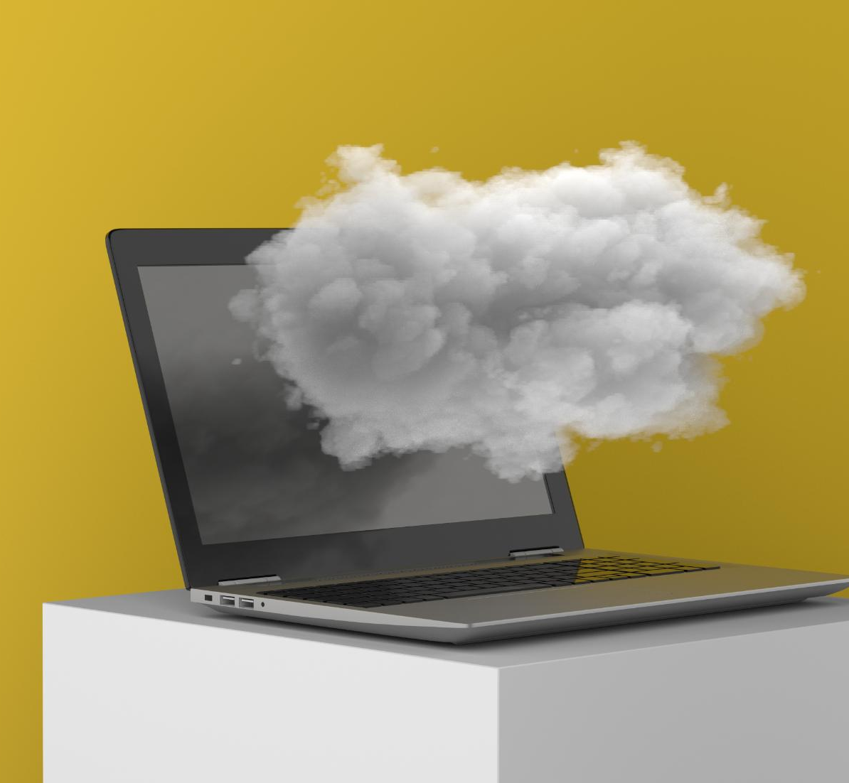
O medo do computador estraçalhado
Riscos da Dependência do Computador
Computadores físicos apresentam riscos como falhas técnicas, quedas de energia e ataques cibernéticos que podem causar perda de dados.
Importância do Backup em Nuvem
O armazenamento em nuvem oferece backup automático e sincronização para eliminar a dependência de uma única máquina física.
Garantia de Continuidade no Serviço Público
Organização digital é essencial para a continuidade do serviço público e proteção do trabalho social realizado no CRAS.
Notes:
--- Este diapositivo referencia informações do seguinte ficheiro: https://api.asm.skype.com/v1/objects/0-eus-d15-7afca38f190c96b1383f497996ab38b3/views/original/Aula_02_Seguranca_e_Nuvem_CRAS.pptx Este slide introduz uma problemática bastante comum no serviço público: a dependência do computador físico como única fonte de armazenamento de arquivos importantes. A pergunta provocativa — “Se esse computador não ligar amanhã, o seu trabalho de hoje está salvo?” — leva os gestores a refletirem sobre riscos reais como falhas técnicas, computadores antigos, quedas de energia ou até ataques cibernéticos que podem causar perda total dos dados. A narrativa reforça que, embora esse medo seja rotineiro, a solução já existe e está ao alcance do trabalhador: o armazenamento em nuvem. A nuvem permite backup automático, sincronização entre dispositivos e eliminação da vulnerabilidade de depender de uma única máquina física. Esse conteúdo também serve para mudar a mentalidade dos gestores, mostrando que organização digital não é só uma questão técnica, mas uma garantia de continuidade do serviço público, inclusive para proteção do trabalho social realizado diariamente no CRAS.

Slide 4
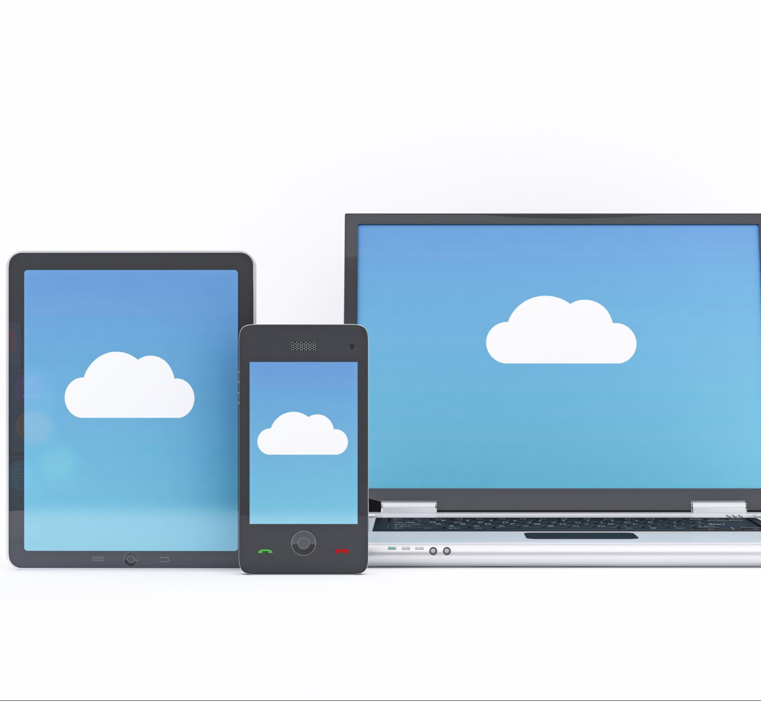
Entendendo o Google Drive / OneDrive
Acesso e Navegação Inicial
O gestor aprende a acessar o Google Drive e OneDrive usando login institucional e navegar na interface intuitiva das plataformas.
Organização de Arquivos
Funções do botão “Novo” e criação de pastas facilitam a organização eficiente dos documentos na nuvem.
Arrastar e Soltar Arquivos
A funcionalidade simples de arrastar arquivos do computador para a nuvem promove autonomia digital e simplifica o uso.
Acesso Universal e Produtividade
Arquivos armazenados na nuvem podem ser acessados de qualquer dispositivo, favorecendo o trabalho remoto e aumentando a produtividade.
Notes:
--- Este diapositivo referencia informações do seguinte ficheiro: https://api.asm.skype.com/v1/objects/0-eus-d15-7afca38f190c96b1383f497996ab38b3/views/original/Aula_02_Seguranca_e_Nuvem_CRAS.pptx Nesta parte da apresentação, o gestor aprende como acessar e utilizar corretamente ferramentas de nuvem amplamente disponíveis, como Google Drive e OneDrive. A explicação aborda o passo a passo inicial, incluindo login pelo e-mail institucional, navegação na interface, funções do botão “Novo”, criação de pastas, e o simples mecanismo de arrastar arquivos do computador para a nuvem. Também se enfatiza a universalidade do acesso: uma vez armazenado, o arquivo pode ser acessado de qualquer celular ou computador, o que favorece o trabalho remoto, deslocamentos entre unidades, teletrabalho e reuniões externas. O uso adequado dessas ferramentas reduz drasticamente a perda de documentos, melhora a organização e aumenta a produtividade do gestor. A inclusão da prática de arrastar e soltar simplifica o entendimento, promovendo autonomia digital e segurança operacional no cotidiano de trabalho.

Slide 5

Compartilhamento e o fim do 'Me manda por e-mail?'
Eliminação de múltiplas versões
Compartilhar um link permite que todos acessem a mesma versão do documento, evitando retrabalho e confusão.
Controle de acesso
O compartilhamento permite controlar quem pode visualizar ou editar documentos, protegendo informações sensíveis.
Colaboração eficiente
A colaboração estruturada substitui processos antigos, melhorando comunicação e gestão documental no CRAS.
Notes:
--- Este diapositivo referencia informações do seguinte ficheiro: https://api.asm.skype.com/v1/objects/0-eus-d15-7afca38f190c96b1383f497996ab38b3/views/original/Aula_02_Seguranca_e_Nuvem_CRAS.pptx Este slide traz um dos ganhos mais significativos da nuvem: a eliminação do envio de múltiplas versões de arquivos por e-mail. Ao compartilhar um link, todas as pessoas envolvidas passam a consultar a mesma versão do documento, reduzindo retrabalho, confusão e problemas com anexos grandes. O compartilhamento também permite controlar quem pode visualizar ou editar, o que protege informações sensíveis e facilita o trabalho colaborativo. A ideia central é substituir processos antigos e ineficientes por um fluxo moderno, limpo e ágil, que melhora a comunicação interna do CRAS e fortalece a gestão de documentos. A abordagem visual com o ícone de pessoas ao redor de um arquivo reforça o conceito de colaboração estruturada.

Slide 6

Segurança e Privacidade
Responsabilidade Ética e Legal
A segurança digital envolve responsabilidade ética e legal no manejo de dados sensíveis do CRAS, garantindo proteção e confidencialidade.
Controle de Acesso via E-mail
O acesso aos arquivos é controlado por e-mail, assegurando que apenas pessoas autorizadas possam visualizar documentos importantes.
Boas Práticas da LGPD
É fundamental seguir boas práticas como restringir acessos e revisar permissões para proteger prontuários e dados sensíveis.
Notes:
--- Este diapositivo referencia informações do seguinte ficheiro: https://api.asm.skype.com/v1/objects/0-eus-d15-7afca38f190c96b1383f497996ab38b3/views/original/Aula_02_Seguranca_e_Nuvem_CRAS.pptx Nesta etapa, reforça-se que segurança digital envolve não apenas organização, mas responsabilidade ética e legal. Como o CRAS lida com dados sensíveis de usuários, é fundamental garantir que apenas pessoas autorizadas tenham acesso aos arquivos. O slide explica de forma clara que o controle é feito via e-mail, e que o compartilhamento deve ser criterioso para proteger prontuários, relatórios, listas de presença e registros que envolvem situações de vulnerabilidade social. Além disso, o conteúdo destaca a necessidade de seguir boas práticas sugeridas pela LGPD, como restringir acessos desnecessários e revisar permissões periodicamente. Essa conscientização aumenta a proteção institucional e demonstra profissionalismo no trato dos dados públicos.

Slide 7

Boas práticas na nuvem
Segurança em Computadores Públicos
Sempre saia da conta após usar computadores públicos para evitar acessos não autorizados.
Controle de Permissões
Evite permissões abertas e utilize 'Somente Visualização' para proteger documentos sensíveis.
Organização de Pastas
Organize pastas por ano e serviço para facilitar buscas e gerenciamento eficiente.
Revisão Periódica de Acessos
Revise regularmente quem tem acesso aos documentos para manter o controle seguro.
Notes:
--- Este diapositivo referencia informações do seguinte ficheiro: https://api.asm.skype.com/v1/objects/0-eus-d15-7afca38f190c96b1383f497996ab38b3/views/original/Aula_02_Seguranca_e_Nuvem_CRAS.pptx Este slide acrescenta recomendações essenciais para manter a segurança e eficiência no uso da nuvem. As boas práticas incluem: sempre sair da conta quando utilizar computadores públicos, evitar permissões abertas do tipo “qualquer pessoa com o link”, organizar pastas por ano e serviço para facilitar buscas, e revisar periodicamente quem tem acesso aos documentos. Também se incentiva o uso das permissões de ‘Somente Visualização’ quando não há necessidade de edição. Essas orientações ajudam a prevenir incidentes como vazamento de dados, compartilhamento indevido ou perda de controle sobre informações sensíveis. Com tais práticas, os gestores desenvolvem uma cultura digital mais madura, alinhada ao uso seguro e eficiente das ferramentas modernas.

Slide 8

Desafio Prático 02
Acesso e Organização na Nuvem
O gestor deve acessar o e-mail institucional e criar uma pasta na nuvem chamada ‘TREINAMENTO 2026’ para armazenar arquivos.
Upload e Compartilhamento de Arquivos
Fazer upload do arquivo da Aula 01 e compartilhá-lo com um colega, definindo permissões adequadas para colaboração segura.
Autonomia Digital e Colaboração
A atividade promove autonomia digital, organização correta e colaboração eficiente entre equipes no ambiente CRAS.
Notes:
--- Este diapositivo referencia informações do seguinte ficheiro: https://api.asm.skype.com/v1/objects/0-eus-d15-7afca38f190c96b1383f497996ab38b3/views/original/Aula_02_Seguranca_e_Nuvem_CRAS.pptx O desafio prático consolida o aprendizado da aula, incentivando o gestor a experimentar diretamente o uso do Google Drive ou OneDrive. A tarefa consiste em acessar o e-mail institucional, abrir o serviço de nuvem, criar uma pasta chamada ‘TREINAMENTO 2026’, fazer upload do arquivo desenvolvido na Aula 01 e compartilhá-lo com um colega, definindo a permissão adequada. Essa atividade estimula autonomia digital, reforça o hábito correto de organização e promove a colaboração segura entre equipes. Além disso, serve para demonstrar que, após a configuração inicial, o uso da nuvem se torna um processo rápido e natural no cotidiano do CRAS.

